Slide 1


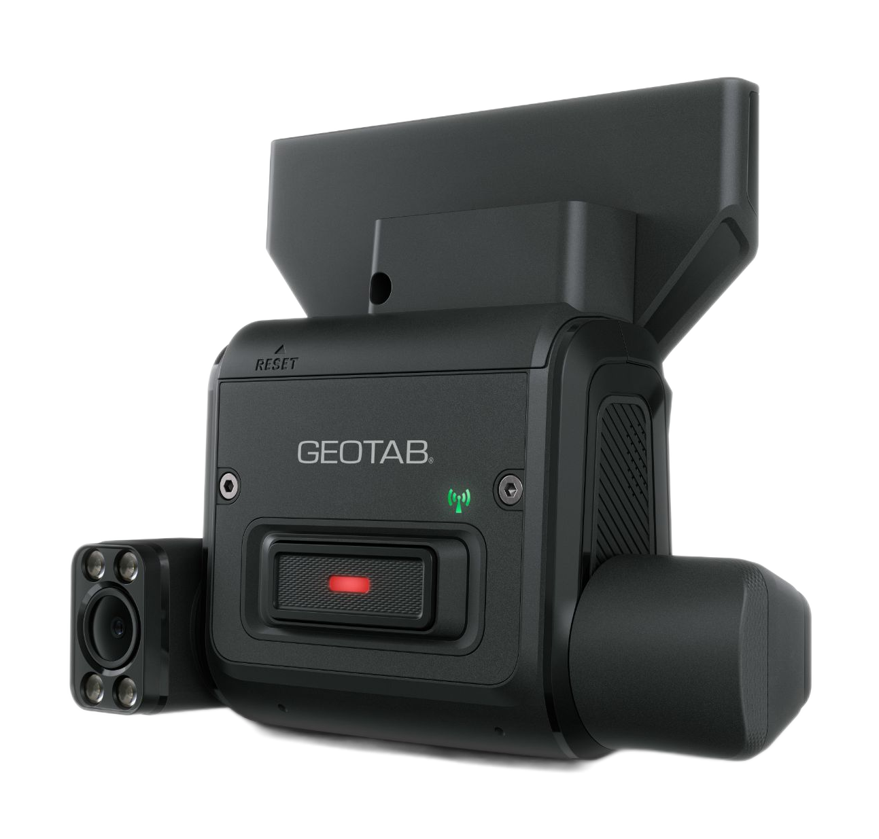
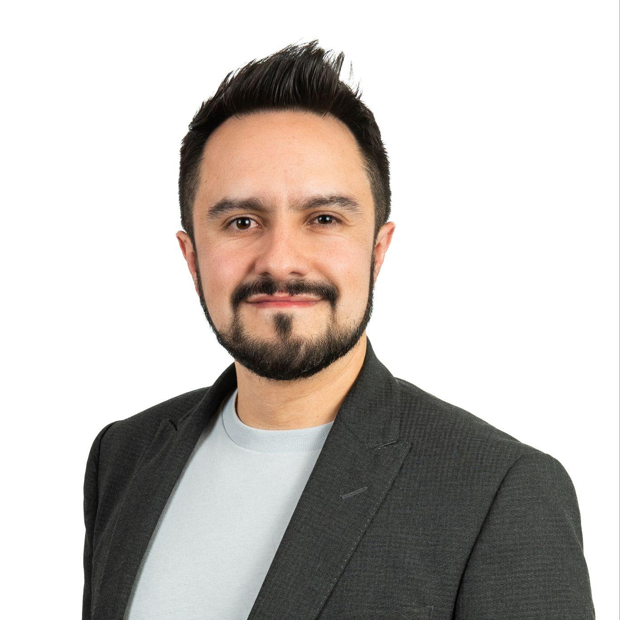
El Poder de la Video Telemática en tu Flota
José Valdés
Senior Partner Account Manager

Slide 2


AI

Slide 3
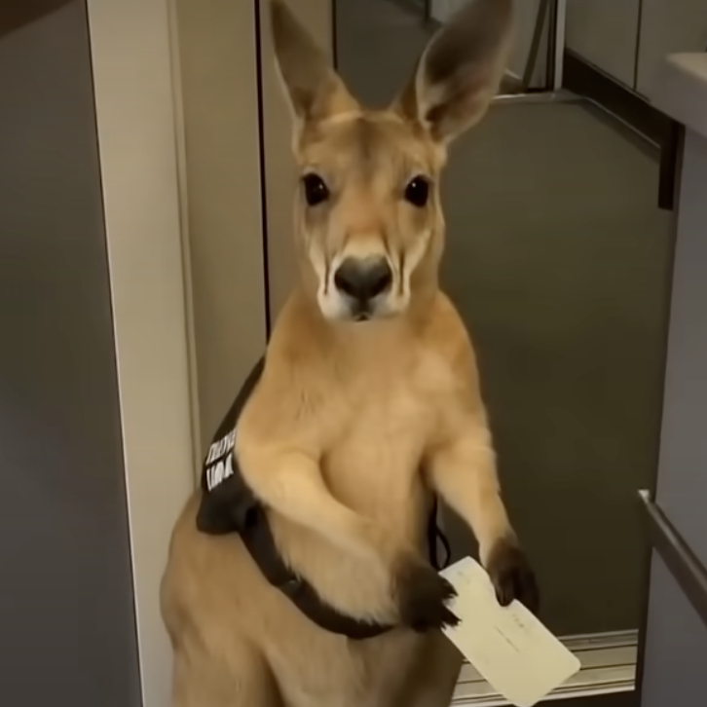
Inteligencia Artificial
La curva de avance de la AI es exponencial
37% de los profesionistas en México usan AI diariamente¹
¿En qué la estamos aplicando?
https://mexicobusiness.news/talent/news/third-mexican-professionals-use-ai-tools-daily-report-finds

Slide 4
VIDEO

Slide 5
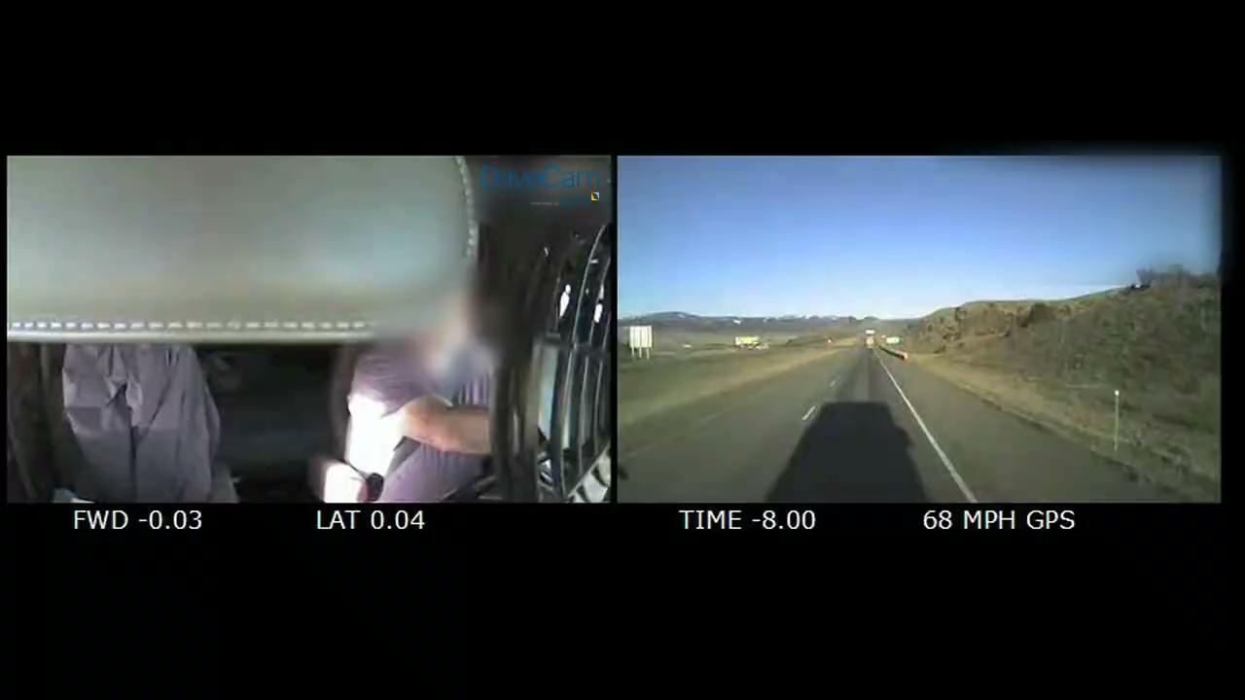
La historia no contada

Slide 6






Distracciones cada vez más costosas
6-12x
12.5
%
Usando video basado en eventos y coaching de conductores
Riesgo de colisión por uso de celular
incrementos en primas de seguros en 2024
%
~95
325K
35
%
de todos los accidentes son por comportamiento humano
Personas fueron heridas por accidentes causados por conductores distraídos en 2023
Reducción en choques con heridos
Fuentes
RPS Transportation Market Outlook, 202
NHTSA.gov, https://crashstats.nhtsa.dot.gov/Api/Public/ViewPublication/813703
Driver Crash Risk Factors and Prevalence Evaluation Using Naturalistic Driving Data, 2016
J.J. Keller & Associates, Inc., “The Payback of Using Dual-facing Dash Cams to Coach Drivers,” Oct. 30, 2023

Slide 7
VIDEO + AI

Slide 8
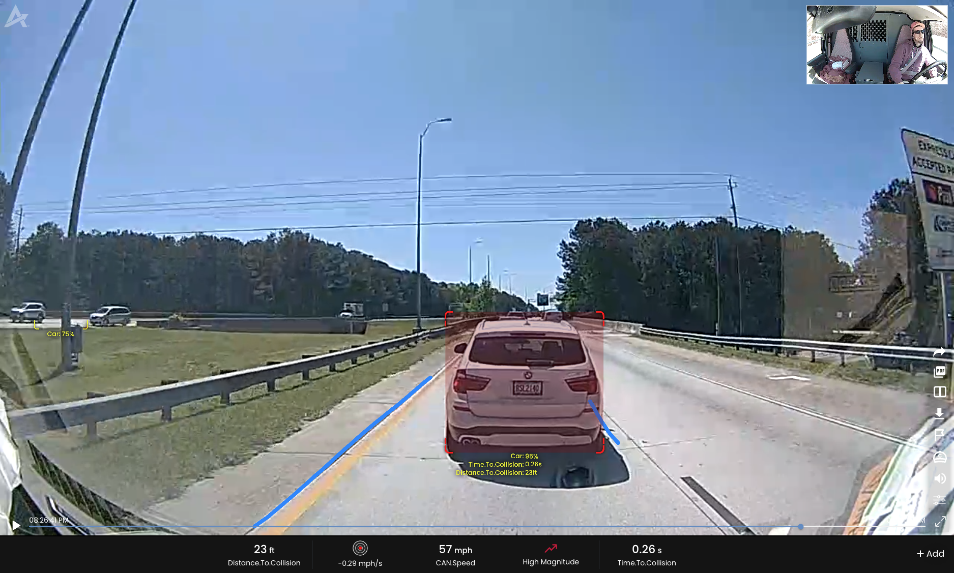
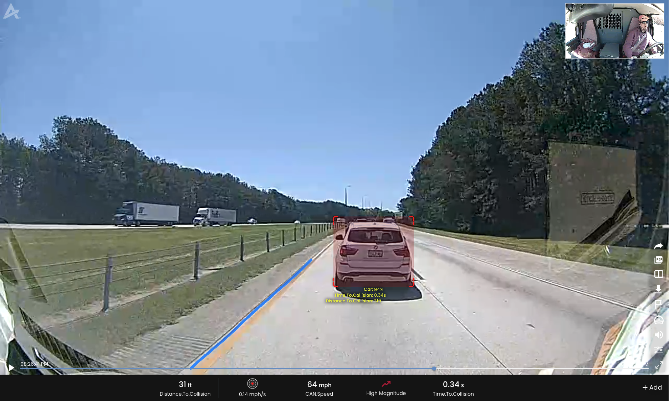
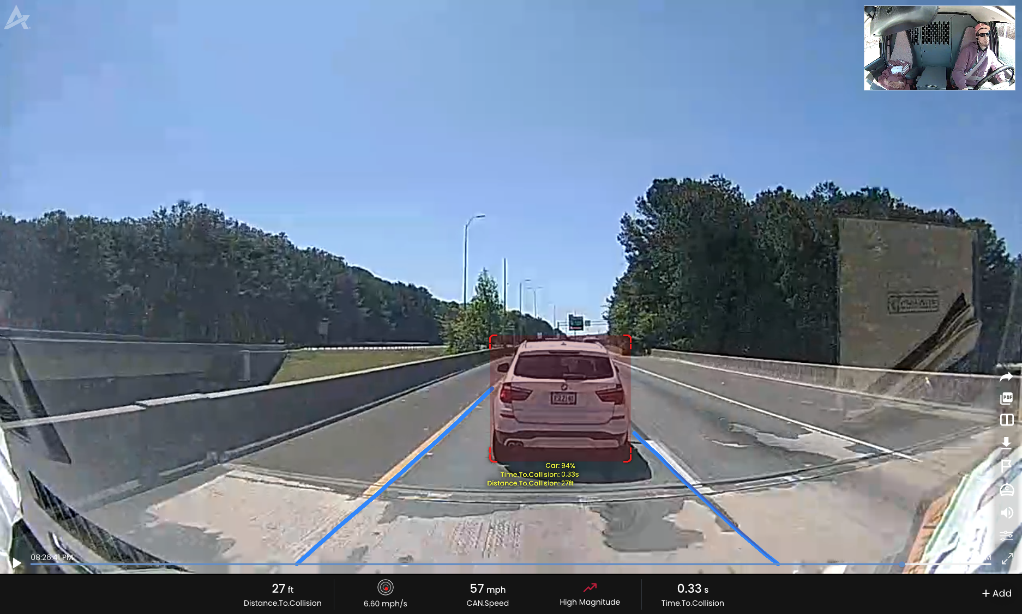
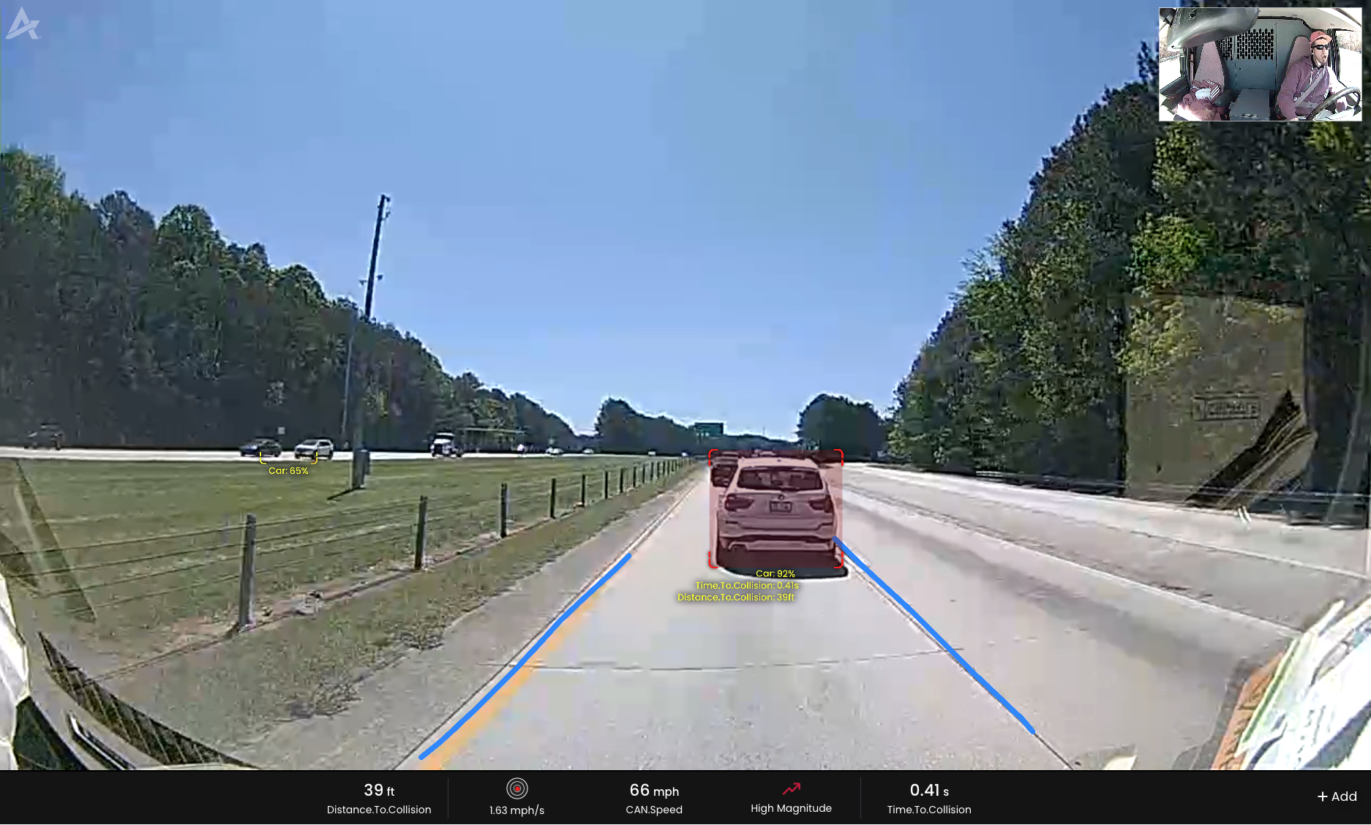
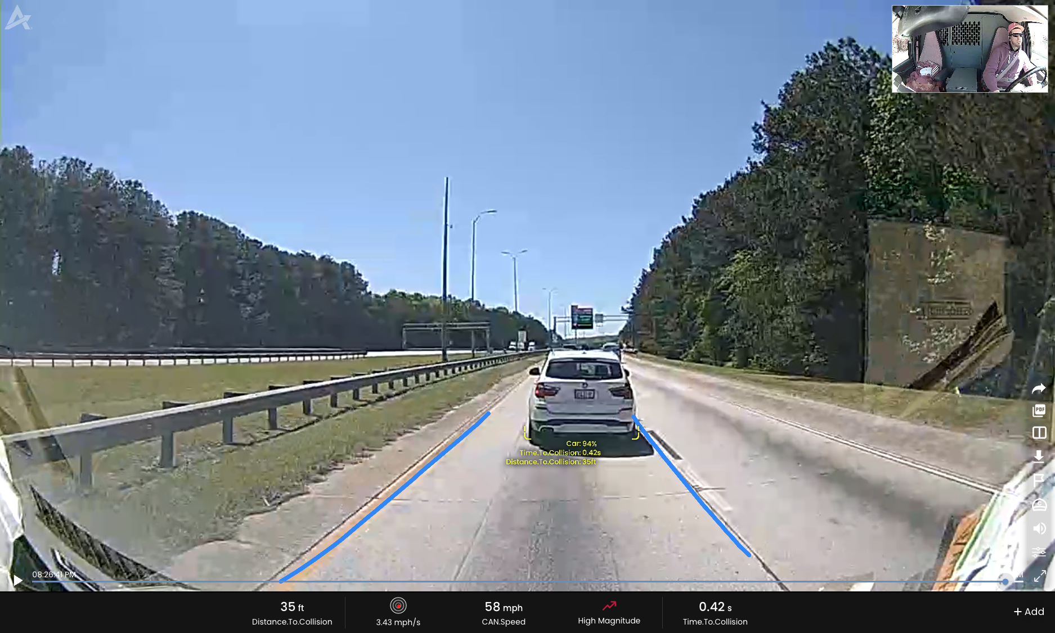
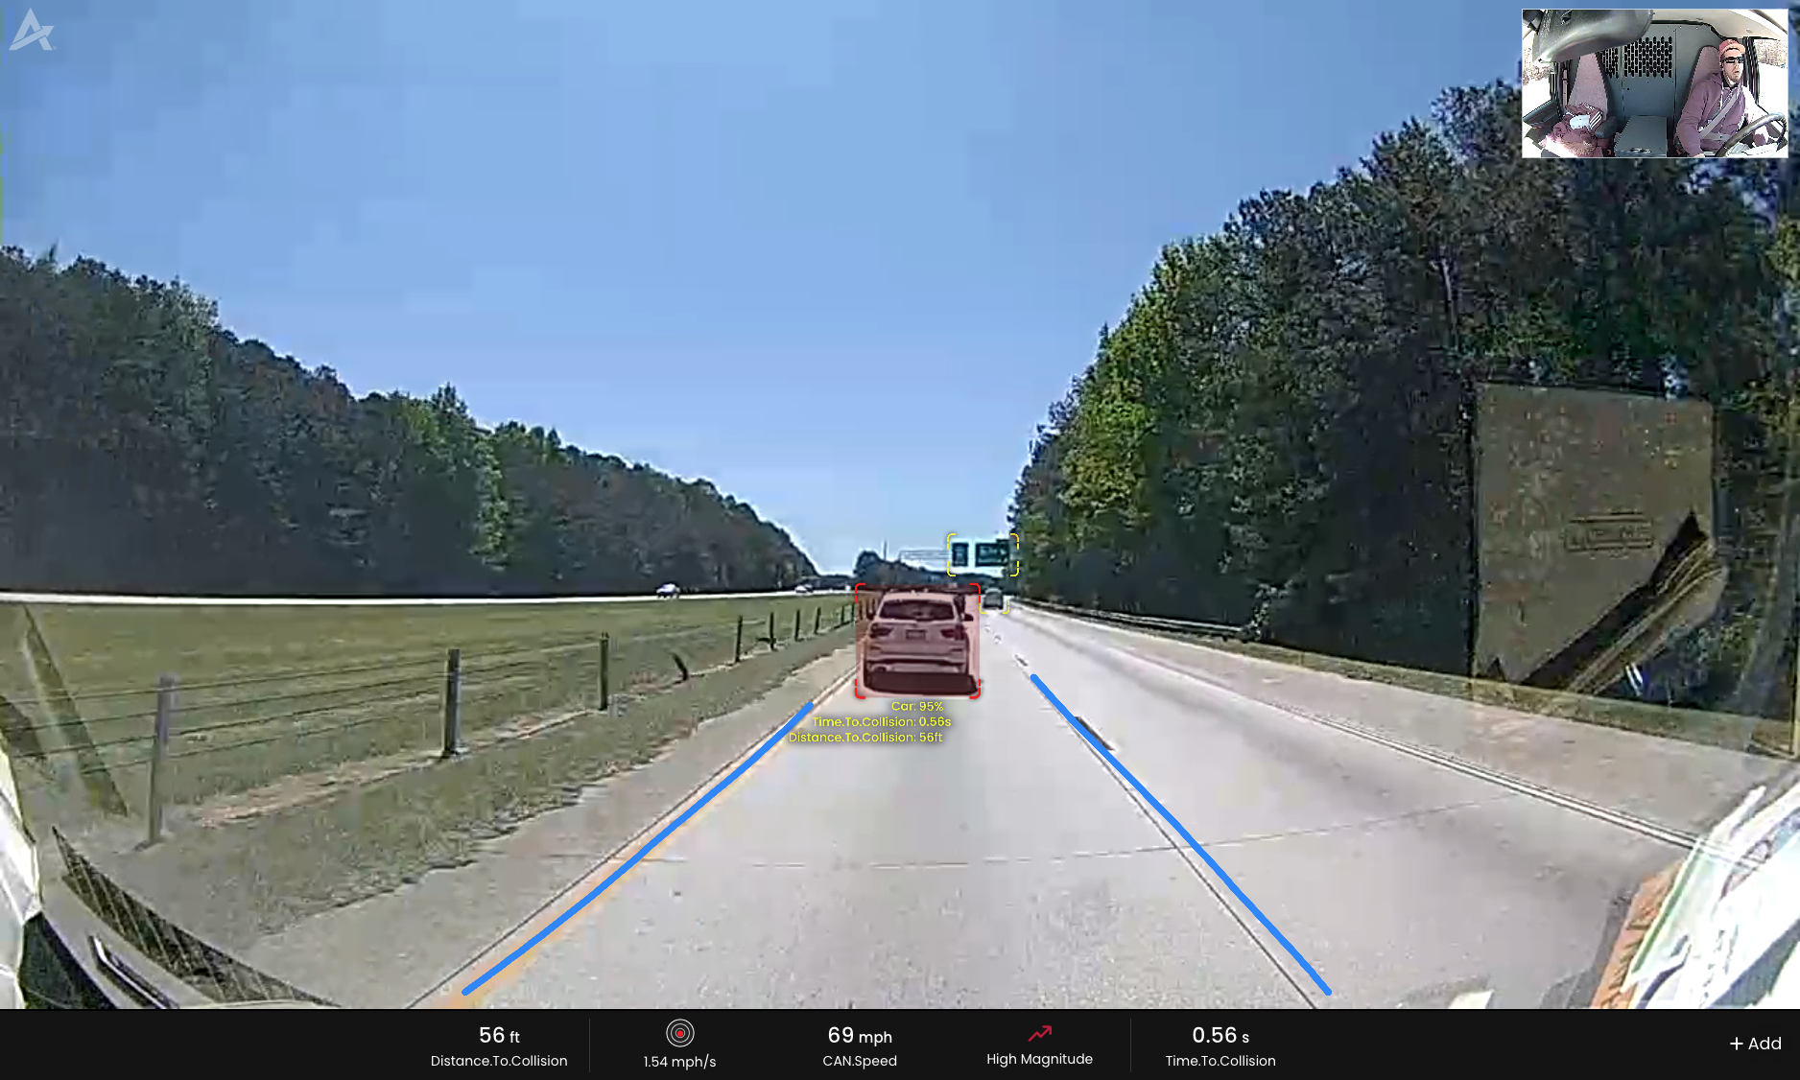
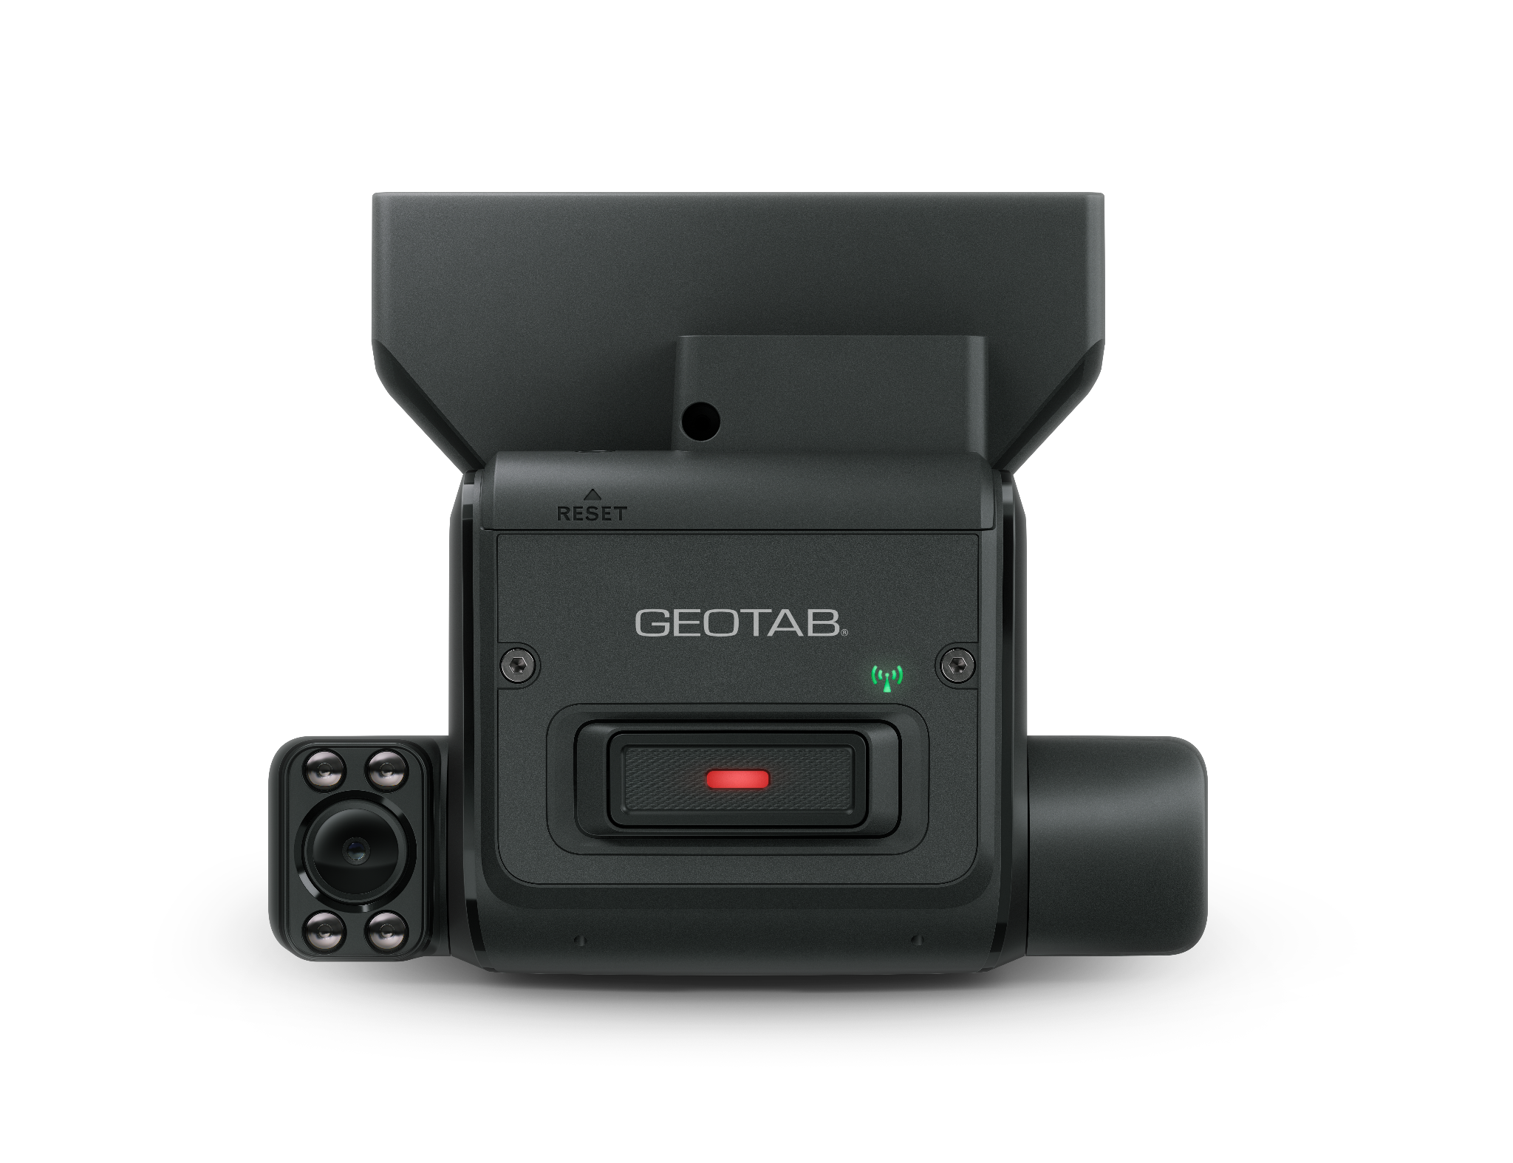



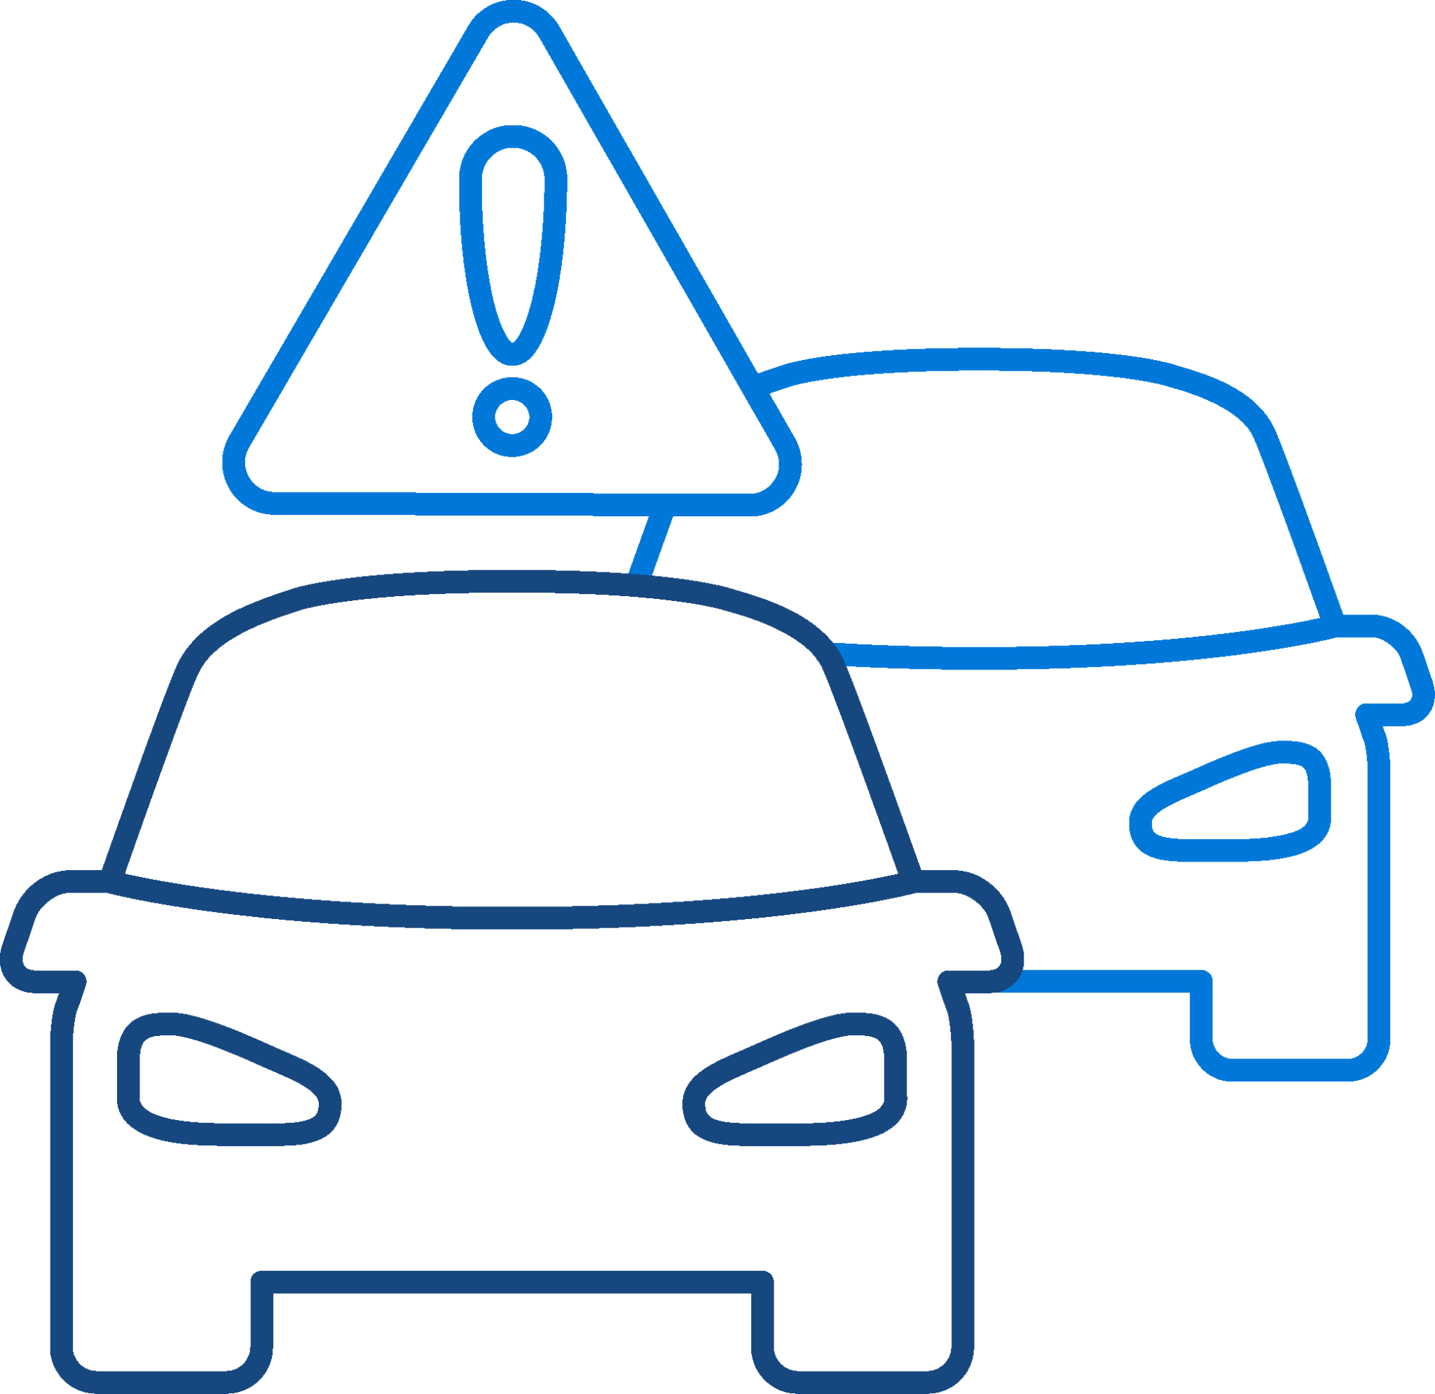
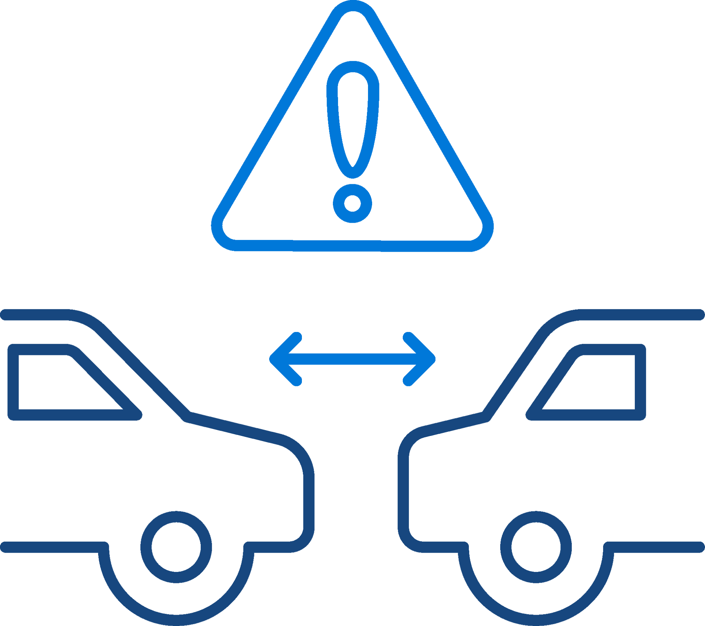



Acceso rápido y simple a lo que más importa
Severidad
TTC
Severidad
Alta severidad
Reconocimiento de patrones
VELOCIDAD
GIRO BRUSCO
COMIENDO Y BEBIENDO
CERCANÍA
CASI COLISIÓN
STOP
FRENADO BRUSCO
USO DE CELULAR
MIENTRAS
DURANTE
DESPUÉS
EVENTOS REPETIDOS

Slide 9
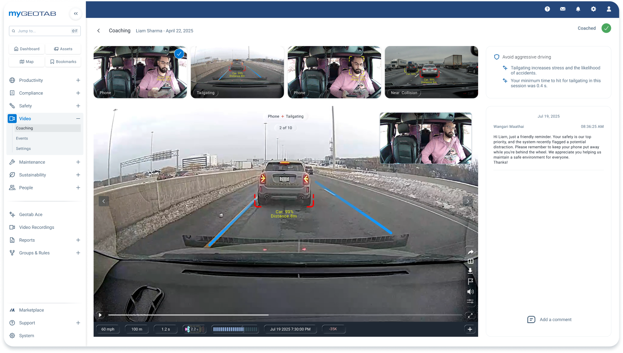
Proceso y sesiones de coaching
Recomienda sesiones de coaching basado en comportamientos
Genera insights específicos por conductor basados en AI
Trazabilidad de historia de coaching y comunicaciones con el manager y conductor
1
2
3

Slide 10
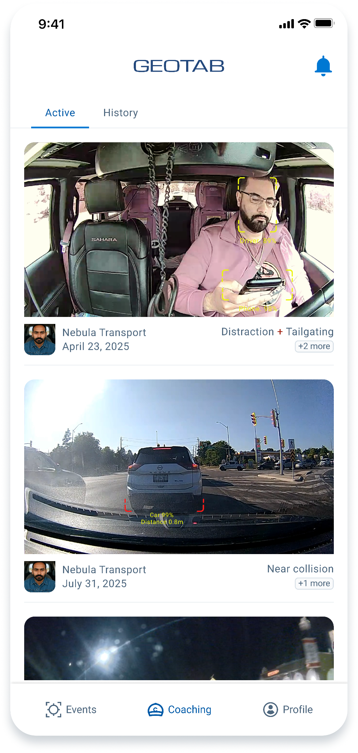
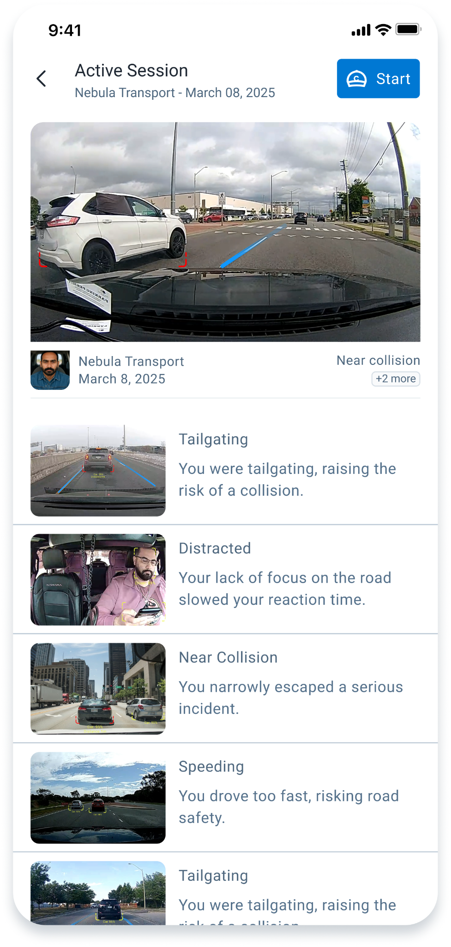
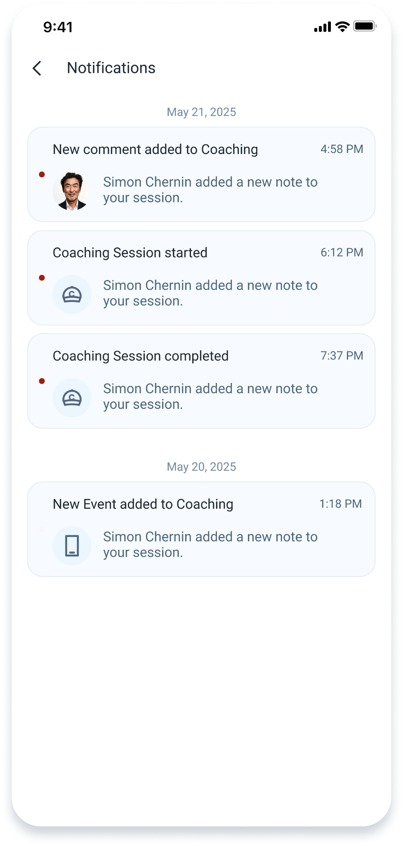
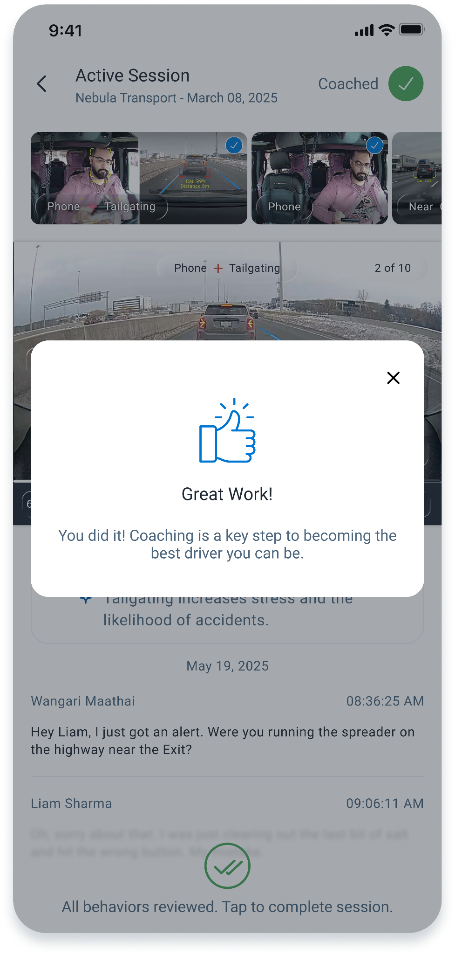
App de Video Coaching
Vista de sesión activa
Vista de detalle de sesión
Notificaciones
Coaching completado
Interfaz sujeta a cambio

Slide 11


Slide 12

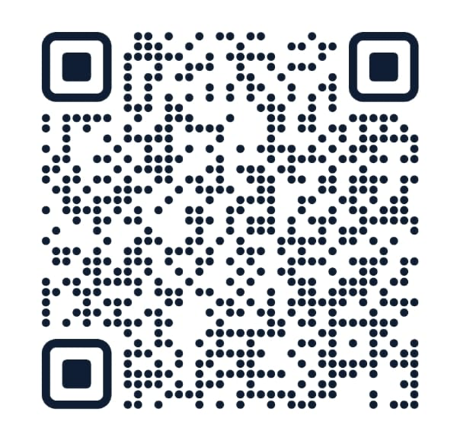

Pongámonos en contacto
josevaldes@geotab.com

